Slide 1
Задачи , которые приходится решать в повседневной жизни

Slide 2
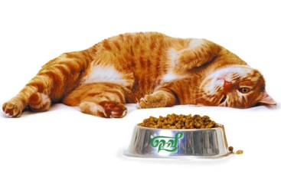
№1
Саша хочет купить запас корма для кота .Какое наибольшее количество баночек корма по цене 70р он может купить на 1500р?

Slide 3
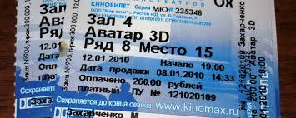
№2
Билет в кино, который стоил 150р подорожал на 20р . Какое наибольшее число билетов можно купить на ту сумму,на которую раньше можно было купить 30 билетов?

Slide 4
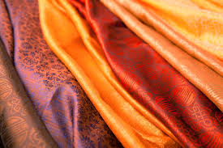
№3
У Кати есть ткань для полотенец длиной 10 м. Она хочет разрезать ее на несколько кусков одинаковой длины: или по 75 см , или по 85 см. Какую длину куска ей надо выбрать, чтобы отходы были наименьшими?

Slide 5
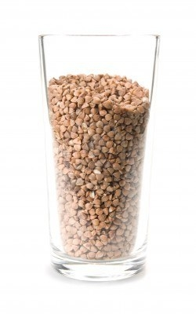
№4
Стакан вмещает 180 г крупы. Крупой наполнили 2/3 стакана. Сколько еще граммов крупы потребуется , чтобы заполнить стакан?

Slide 6
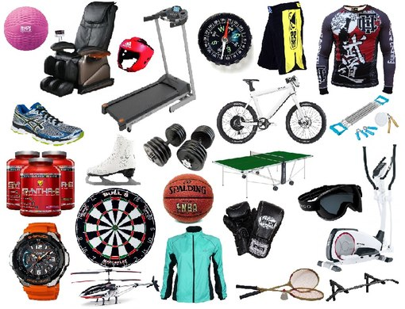
№5
Для приобретения тренажеров и одежды для спортклуба было выделено 150 тыс. р. На покупку тренажеров истратили 3/5 этой суммы , а на покупку спортивной одежды – 2/3 оставшейся суммы . Сколько денег осталось?

Slide 7
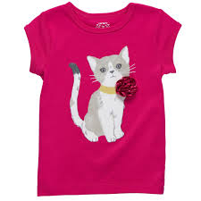
№6
В спортивном магазине цены на товары снижены на 20%. Сколько теперь стоит футболка , которая стоила 200р.?

Slide 8
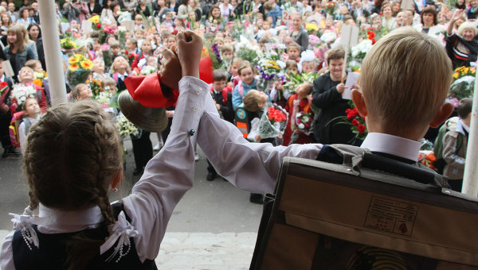
№7
Вначале учебного года в школе училось 600 учащихся. За год число учащихся школы увеличилось на 12%. Сколько учащихся стало в школе к концу учебного года ?

Slide 9
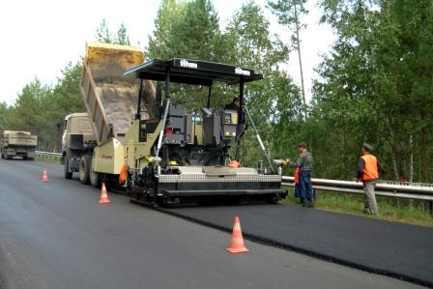
№8
Бригада ремонтников должна за 3 дня отремонтировать участок дороги длиной 80 м. В первый день она отремонтировала 35% участка , во второй – 50% оставшейся части . Сколько метров дороги осталось отремонтировать за третий день?

Slide 10
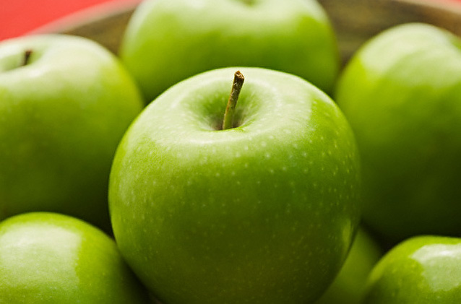
№9
Осенью на 150р. можно было купить 3 кг яблок. Зимой цена яблок была повышена на 20%. Сколько яблок можно купить зимой на эту же сумму?

Slide 11
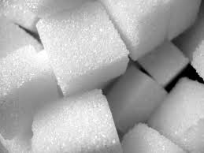
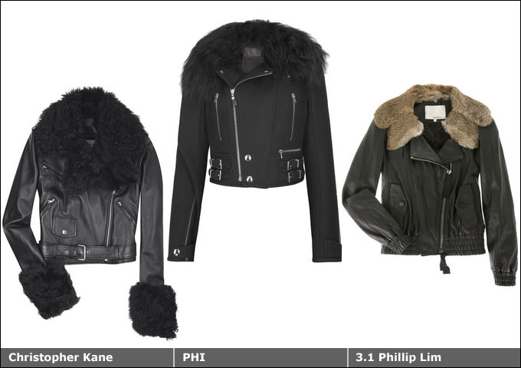
№10 №11
Мастерская получила заказ сшить за месяц 144 куртки. К середине месяца она сшила 84 куртки. Какую часть всего заказа осталось выполнить?
Для приготовления джема взяли 600 г яблок и 1,5 кг сахара . Найдите отношение массы яблок к массе сахара

Slide 12
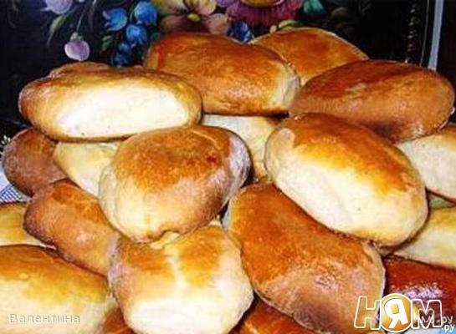
№12
Испекли 60 пирожков с рисом и с капустой . Отношение числа пирожков с рисом к пирожку с капустой равно 2:3. Сколько испекли пирожков с капустой?

Slide 13
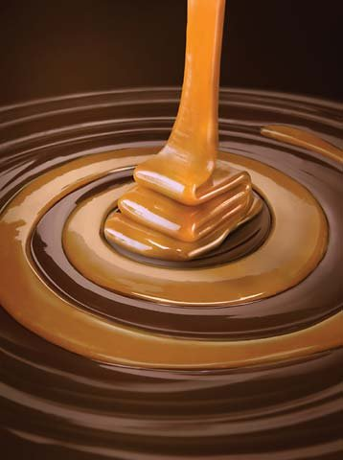
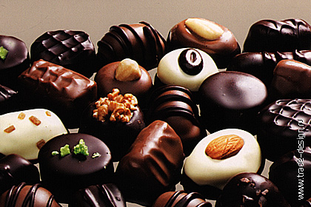
№13
Для одинаковых подарков к детскому празднику купили 4,2 кг шоколадных конфет , а карамели на 2,4 кг больше . В каждом подарке 0,175 кг шоколадных конфет . Какова масса карамели в подарке?

Slide 14
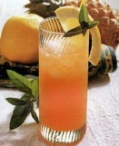
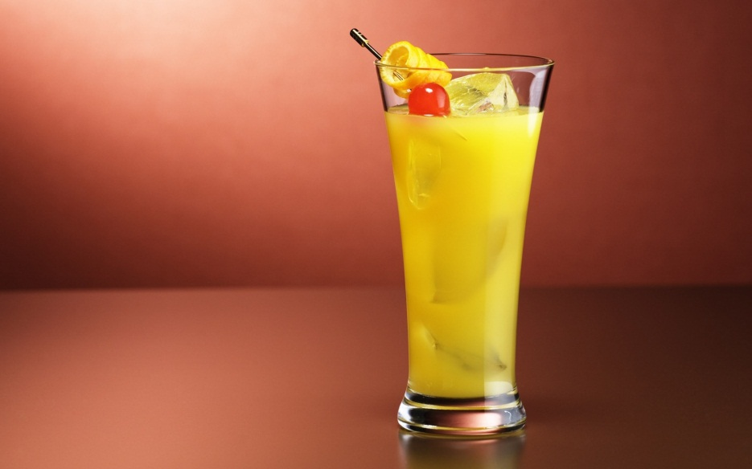
№14
Рецепт для 4 порций фруктового коктейля включает : яблоки- 1 5 кг. , апельсины-0,8 кг, мед – 0,1 кг. Рассчитайте стоимость 1 порции такого коктейля по ценам килограмм продукта: яблоки -54 р, апельсины 40 р ,мед – 170 р.

Slide 15
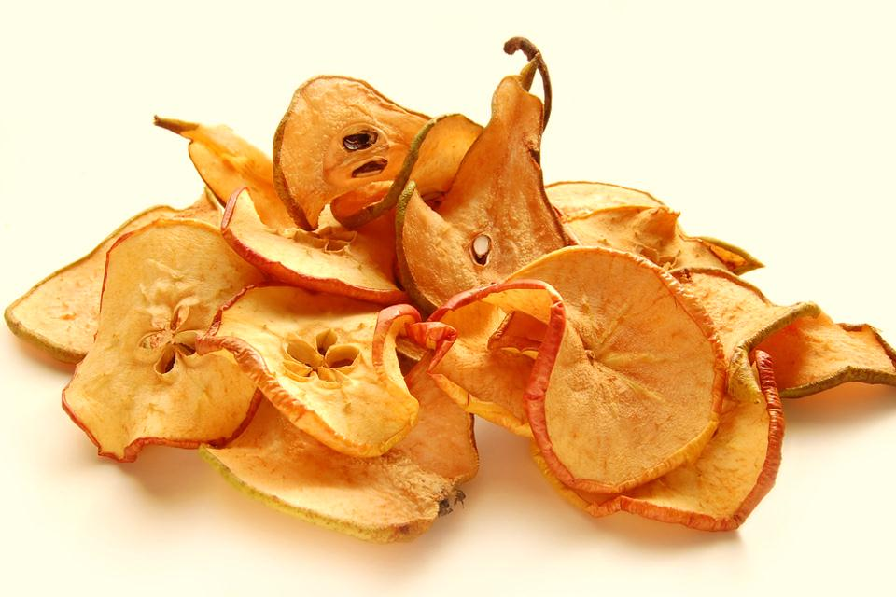
№15
Для компота составили смесь из сухофруктов , в которой 2 части яблок и 3 части слив . Получилось 800 г смеси . Какова масса яблок в такой смеси сухофруктов?

Slide 16
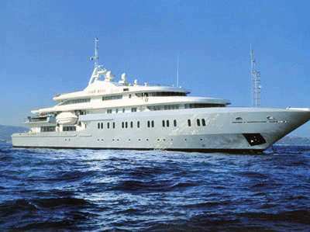
№16
Катер проплыл по течению реки 36 км и вернулся обратно . Какой путь занял у него больше времени и на сколько, если собственная скорость катера 21 км/ч, а скорость течения реки 3 км/ч?

Slide 17
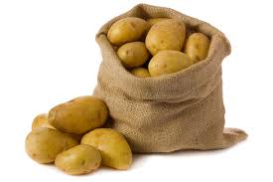
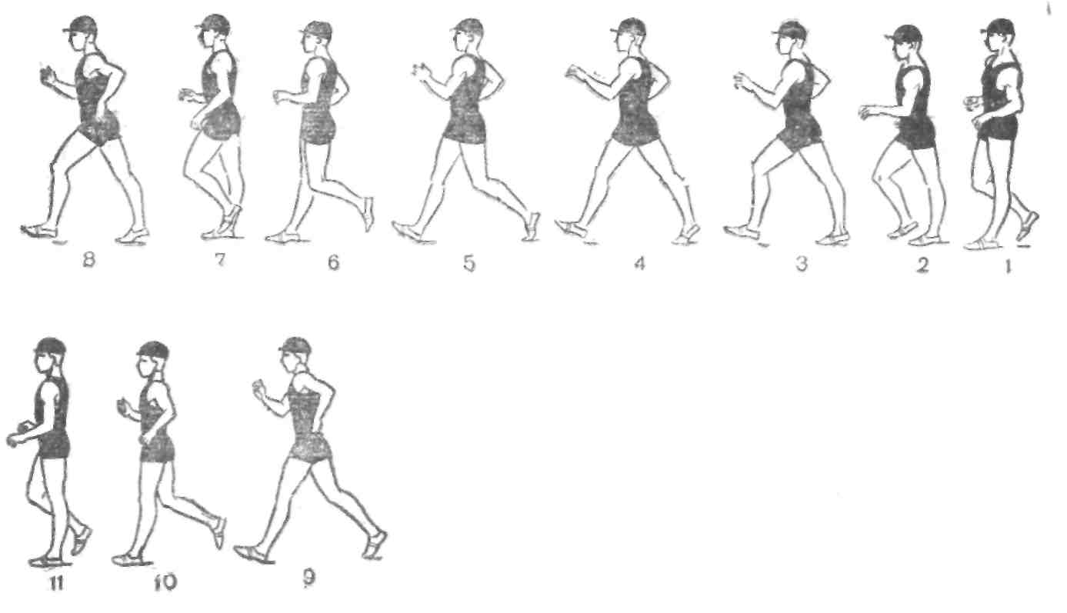
№17 №18
В двух мешках 48 кг картофеля. В одном из них картофеля в 3 раза меньше , чем в другом. Сколько кг картофеля в каждом мешке?
Тренер дал задание Юре проходить ежедневно не менее 2,5 км . Выполняя задание, Юра сделал 5 тыс. шагов. Длина его шага 45 см. Выполнил ли Юра задание тренера?

Slide 18
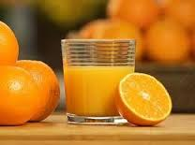
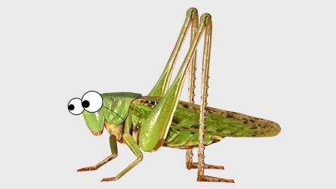
№19 №20
Полтора литра сока надо разлить в баночки по 0,2 л. Сколько полных баночек получится?
Длина прыжка кузнечика 6 дм . Какое наименьшее число прыжков ему нужно сделать , чтобы преодолеть 5 м?

Slide 19
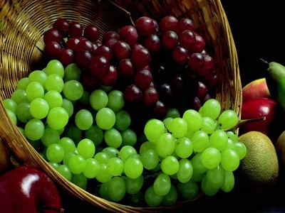
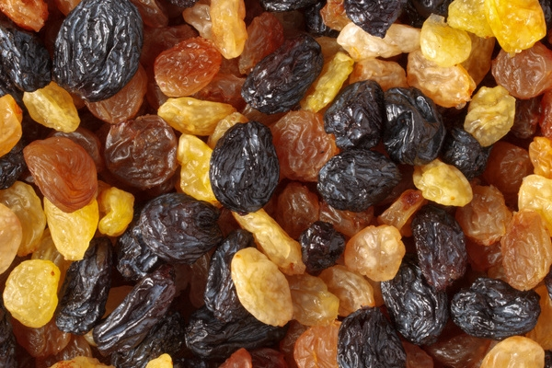
№21
Из 10 кг винограда получается 3 кг изюма . Достаточно ли 17 кг винограда для получения 5 кг изюма?

Slide 20
№22
Спортивная команда решила заказать вышивку эмблемы своего клуба для формы членов команды.
Стоимость вышивки 1ой эмблемы составляет 20 р.,причем за вышивку на трикотаже стоимость увеличивается на 15%. Сколько придется заплатить за заказ если форма трикотажная и нужно вышить 12 эмблем?

Slide 21
№23
На первый курс университета могут принять 320 чел. Число поданных заявлений составило 250% от числа мест. Сколько заявлений подано в университет?

Slide 22
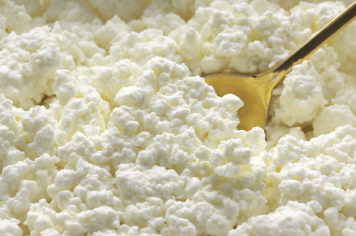
№24
Хозяйка смешивает 2 кг творога с содержанием жира 18% и 3 кг с содержанием жира 4%. Определите процент жирности полученного продукта.

Slide 23
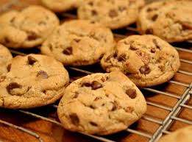
№ 25
В январе кондитерская фирма провела акцию под девизом: «25% бесплатно». Во время этой акции масса упаковки печенья была увеличена на 25%, а цена осталась прежней. На сколько % подешевело печенье ?

Slide 24
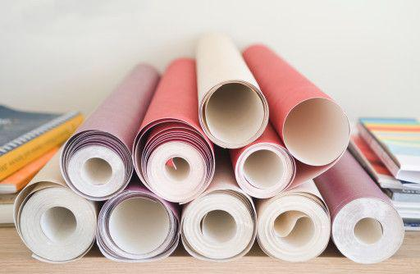
№26
На рулоне обоев имеется надпись с информацией о его длине:20 +/- 0,1 м. Какую длину не должен иметь рулон при этом условии?

Slide 25
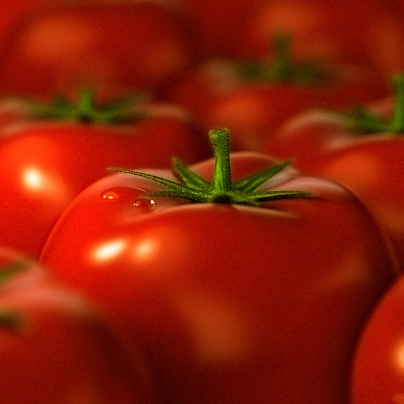
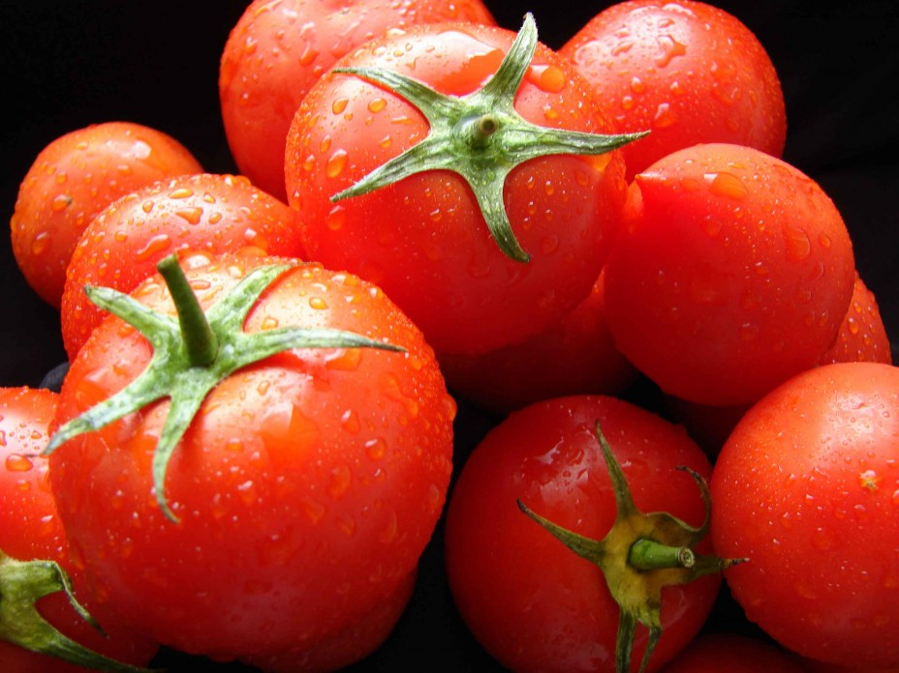
№27
Суточная норма потребления витамина С для взрослого человека составляет 60 мг. Один помидор содержит 17 мг витамина С. Сколько примерно % суточной нормы витамина С получил человек , съевший 1 помидор?

Slide 26
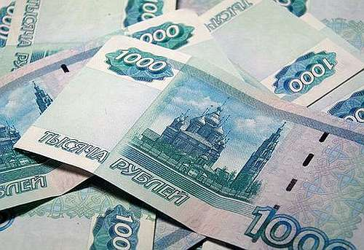
№28
Анна внесла в начале января 1000 р. на счет ,по которому в конце каждого месяца начисляется 0,8%. Затем в начале каждого месяца она вносила на этот счет еще по 1000 р. , не снимая со счета никаких сумм. Сколько рублей будет на ее счете в конце июня?

Slide 27
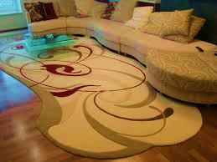
№29
Ковер прямоугольной формы со сторонами 3,2 м и 3 м занимает 0,7 площади комнаты .Какова площадь комнаты ?

Slide 28
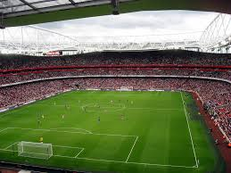
№30
Болельщик хочет успеть на стадион к началу матча. Если он пойдет от дома пешком со скоростью 5 км/ч то опоздает на 10 мин , а если поедет на велосипеде со скоростью 10 км/ч , то приедет за 20 мин до начала матча. Чему равно расстояние от дома до стадиона?

Slide 29
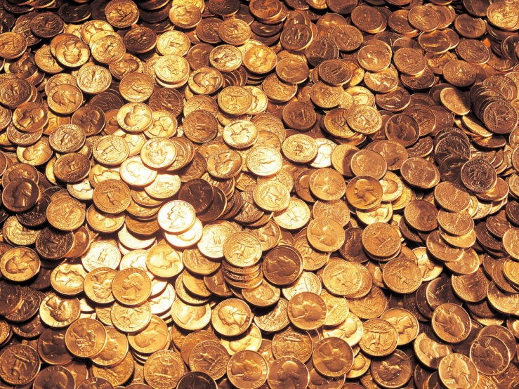
№31
У Серёжи в кошельке 35 монет по 5 к. и по 10 к., всего на сумму 2р. 90 к. Сколько пятикопеечных и сколько десятикопеечных монет у Сережи?

Slide 30
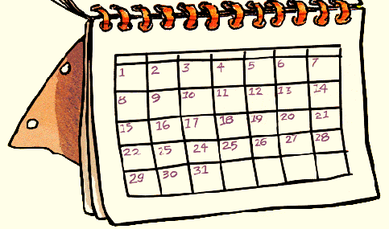
№32
В расписании уроков на среду для 9 класса должно быть пять уроков : алгебра, геометрия, литература, биология, физика. Сколькими способами можно составить расписание на этот день, если алгебра и геометрия должны стоять рядом?

Slide 31
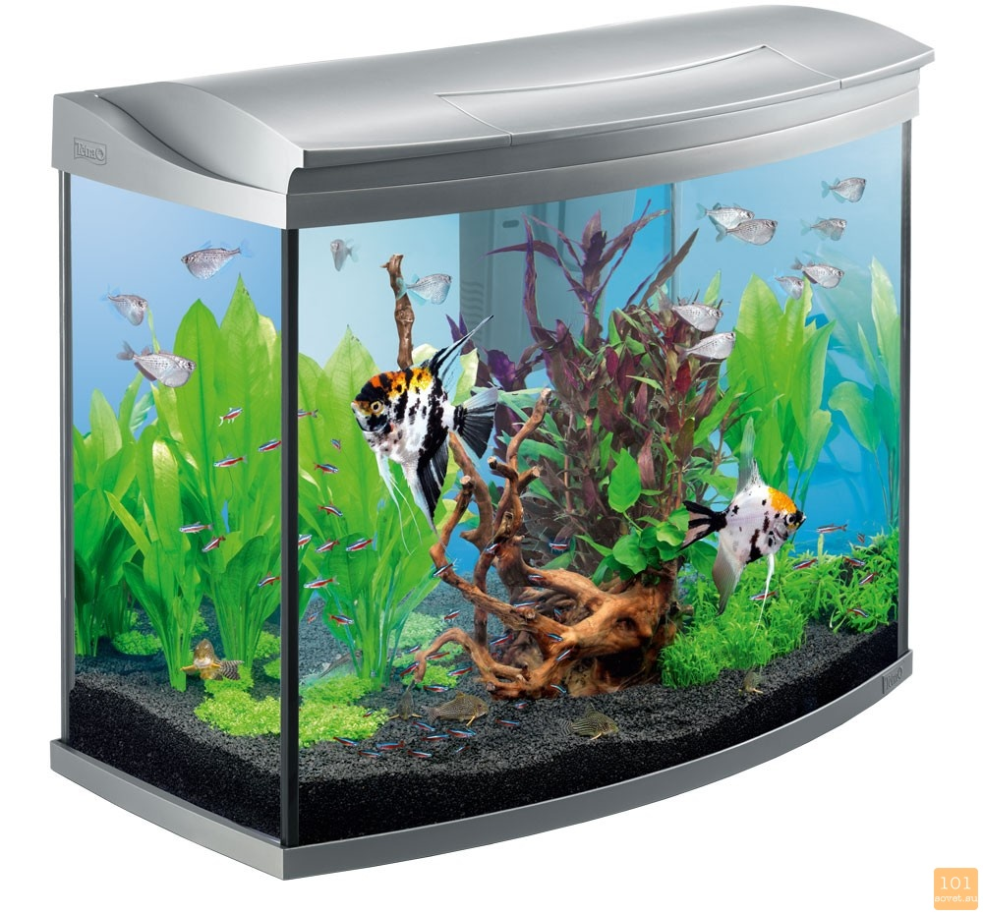
№33
В аквариум, размеры которого 50/40/90 , налили воду. Расстояние от поверхности воды до верхнего края аквариума оказалось равным 10 см. Сколько литров воды налили в аквариум?

Slide 32
№34
Сотрудники офиса подсчитали, что за неделю в среднем они расходуют 350 листов бумаги размера А4. На складе имеются пачки этой бумаги , по 500 листов каждая. Какое наименьшее кол-во таких пачек им надо заказать , чтобы обеспечить офис бумагой на 8 недель?

Slide 33
Спасибо за внимание))

